Slide 1

Sistemi e architetture per big data Analisi di dati marittimi geo-spaziali con flink
Relazione Secondo Progetto
Petrolo Melissa
Corso di Laurea Magistrale in Ingegneria Informatica
Università degli Studi di Roma Tor Vergata
Matricola: 0286160
emelis.ptr@gmail.com

Slide 2
INDICE
Introduzione
Architettura e framework
Implementazione query
Esecuzione
Analisi delle Performance
Conclusioni

Slide 3

introduzione
L’obiettivo è quello di analizzare il dataset contenente informazioni su dati marittimi geo-spaziali.
In particolare, si fa riferimento a dei dispositivi di identificazione automatica (AIS) utilizzati per garantire la sicurezza delle navi in mare e nei porti, permettendo lo scambio di informazioni riguardo lo stato delle navi in movimento.
Vedremo, in dettaglio, come sono state sviluppate le query e come vengono eseguiti su Flink per ottenere i risultati richiesti.

Slide 4
Architettura
Utilizzo di Docker per la gestione dei container
In particolare, si è fatto uso di docker compose per definire ed eseguire applicazioni
Fa uso di un file YAML per configurare i servizi dell’applicazione, al cui interno sono stati inseriti due immagini:
Zookeeper
Kafka
Flink: eseguito in locale

Slide 5

FRAMEWORK
Apache Zookeeper:
Viene utilizzato da Apache Kafka per memorizzare informazioni relative al cluster Kafka4; in breve, possiamo dire che Zookeeper memorizza i metadati sul cluster Kafka
Singolo container

Slide 6

FRAMEWORK
Apache Kafka:
è il sistema di messaggistica di tipo publish-subscribe utilizzato per l’ingestion di dati nei sistemi di processamento e per l’export dei risultati.
Vengono create tre brokers.

Slide 7

FRAMEWORK
Apache Flink:
data streaming processing
Ambiente creata localmente.
Vengono create quattro task e un task manager

Slide 8
JVM
Producer:
Sorgente real-time
Ha la funzione di pubblicare delle tuple per simulare una sorgente real-time
Singola entità.
Consumer:
Salvataggio output
Ha la funzione di salvare i risultati in formato csv
Molteplici thread

Slide 9
IMPLEMENTAZIONE QUERY
Query Uno:
calcolare per ogni cella del Mar Mediterraneo Occidentale, il numero medio di navi per ogni tipologia.
Query Due:
determinare per il Mar Mediterraneo Occidentale e Orientale le prime tre celle più frequentate nelle due fasce orarie di servizio 00:00-11:59 e 12:00-23:59.

Slide 10
Divisione celle
Ai fini del progetto, è stata considerata solamente l’area marittima:
Con una latitudine compresa tra [32.0, 45.0] e,
Con una longitudine compresa tra [-6.0, 37.0]
L’area considerata è stata divisa in celle rettangolari di dimensione uguale. Le celle sono state ottenute dividendo la
LAT in 10 settori, identificate dalle lettere che vanno da A a J, e
LON in 40 settori, identificate da numeri interi che vanno da 1 a 40

Slide 11
Divisione celle
È stata calcolata la dimensione di ogni cella:
(MAXLAT –MINLAT) / 10 SETTORI
(MAXLON – MINLON) / 40 SETTORI
La cella determinata come:
(lat – MINLAT) / DIMENSIONE LATITUDINE
(lon – MINLON) / DIMENSIONE LONGITUDINE

Slide 12
TIPOLOGIA MARE
Per distinguere il mar Mediterraneo Occidentale e Orientale:
Se la longitudine è minore di 12 allora viene considerata come mar Mediterraneo Occidentale
Altrimenti, mar Orientale

Slide 13
FINESTRE Temporali
Per entrambe le queries, vengono sfruttate le finestre temporali:
7 giorni
Mensili

Slide 14
FINESTRE Temporali
Per la finestra temporale di 7 giorni è stata utilizzata:
Tumbling windows: fornita direttamente da Flink
Per la finestra temporale mensili è stata sviluppata:
Tumbling windows: per suddividere correttamente le tuple a prescindere dal numero di giorni presenti nello specifico mese.
Si basa sull’utilizzo di un assigner che sfrutta l’event time pe ottenere il mese di riferimento assegnando ad ogni dato una finestra con tempo di inizio impostato al primo giorno del mese e all’ultimo.

Slide 15
Implementazione query uno
Per la prima query:
.filter: per filtrare i dati considerando solo i valori che sono presenti nell’area del mar Mediterraneo Occidentale.
.keyBy: per raggruppare i dati in base al valore della cella
.window: per assegnare una finestra temporale di 7 giorni o un mese
.aggregate: AggregateFunction associata con una ProcessWindowFunction
-> per aggregare i dati in modo incrementale con il loro arrivo alla finestra
Map<String, <Set<String>>: per inserire per ogni SHIP_TYPE il TRIP_ID di ogni nave

Slide 16
Implementazione query uno
.map: i risultati vengono mappate in stringhe e viene calcolata la media per ogni tipologia di mare in base alla finestra temporale: (numero di SHIP_ID per ogni SHIP_TYPE) / (7 o numero di giorni del mese corrispondente)
.addSink: per poter pubblicare i risultati sulle rispettive topiche
.addSink: per riportare le valutazione delle performance

Slide 17
Implementazione query due
Per la seconda query:
.keyBy: per raggruppare i dati in base alla tipologia di area: mar Mediterraneo Occidentale o Orientale
.window: per assegnare una finestra temporale di 7 giorni o un mese;
.aggregate: AggregateFunction associata con una ProcessWindowFunction
due HashMap<String, Set<String>: uno per inserire per ogni cella ogni SHIP_ID per la fascia oraria 00:00-11:59 e uno per la fascia oraria 12:00-23:59
Due HashMap<String, Integer>: per determinare il numero di frequentazione per ogni cella
La lista viene ordinata in ordine decrescente
Dalla lista vengono le prime tre celle con frequentazione maggiore

Slide 18
Implementazione query due
.map: per mappare i risultati in stringhe
.addSink: per poter pubblicare i risultati sulle rispettive topiche
.addSink: per riportare le valutazione delle performance

Slide 19
ESECUZIONE
Prima di poter eseguire le due query, è necessaria la creazione di un file jar attraverso il comando:
mvn clean compile assembly:single
Attraverso docker compose avvio dei servizi con il comando:
docker compose up

Slide 20
ESECUZIONE
Dopo aver istanziato i container su docker, vengono create cinque topiche, di cui:
Datasource-topic: topic utilizzata dal producer per pubblicare i risultati
Flink-query1-weekly: topic utilizzata dal consumer per leggere i risultati e creare il file csv
Flink-query1-monthly:topic utilizzata dal consumer per leggere i risultati e creare il file csv
Flink-query2-weekly:topic utilizzata dal consumer per leggere i risultati e creare il file csv
Flink-query2-monthly:topic utilizzata dal consumer per leggere i risultati e creare il file csv

Slide 21
ESECUZIONE
Avviare l’applicazione Flink per iniziare lo stream dei dati.
Avviare il producer per pubblicare i risultati sul topic.
Avviare il consumer per creare file csv contenenti i risultati.
Per eseguire le varie classi bisogna eseguire il comando:
Java –cp ./target/SABD-ProjectTwo-1.0-SNAPHOT-jar-with-dependencies.jar main.*classe da eseguire*

Slide 22
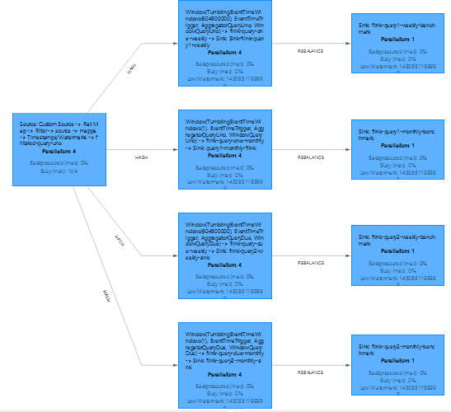
ESECUZIONE
Nel momento in cui viene eseguito Flink, è possibile consultare la topologia delle queries create.

Slide 23
ANALISI DELLE PERFORMANCE
Le query sono state eseguite su un processore Intel(R) Core(TM) i7-6500U CPU @ 2.50GHz 2.60 GHz.
Query uno | Settimanale | Mensile
Latenza | 6785,45 | 8882,909091
Throughput | 0,00014737 | 0,3530337
Query due | Settimanale | Mensile
Latenza | 8194,5 | 15386,34
Throughput | 0,000122 | 0,0016248

Slide 24
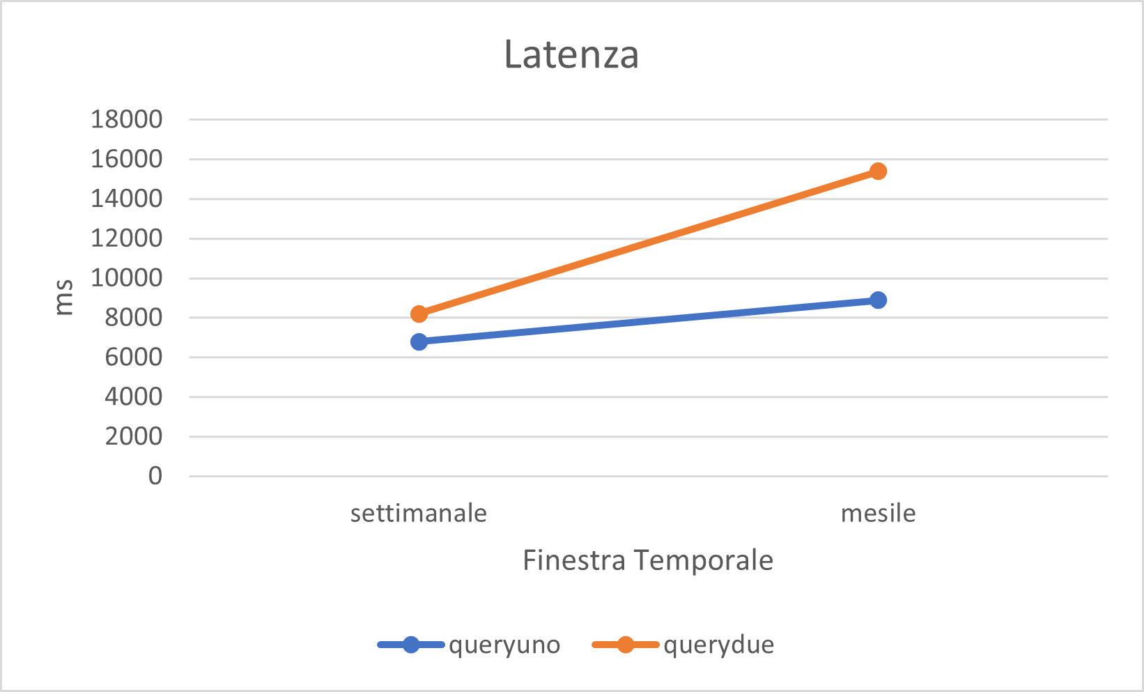
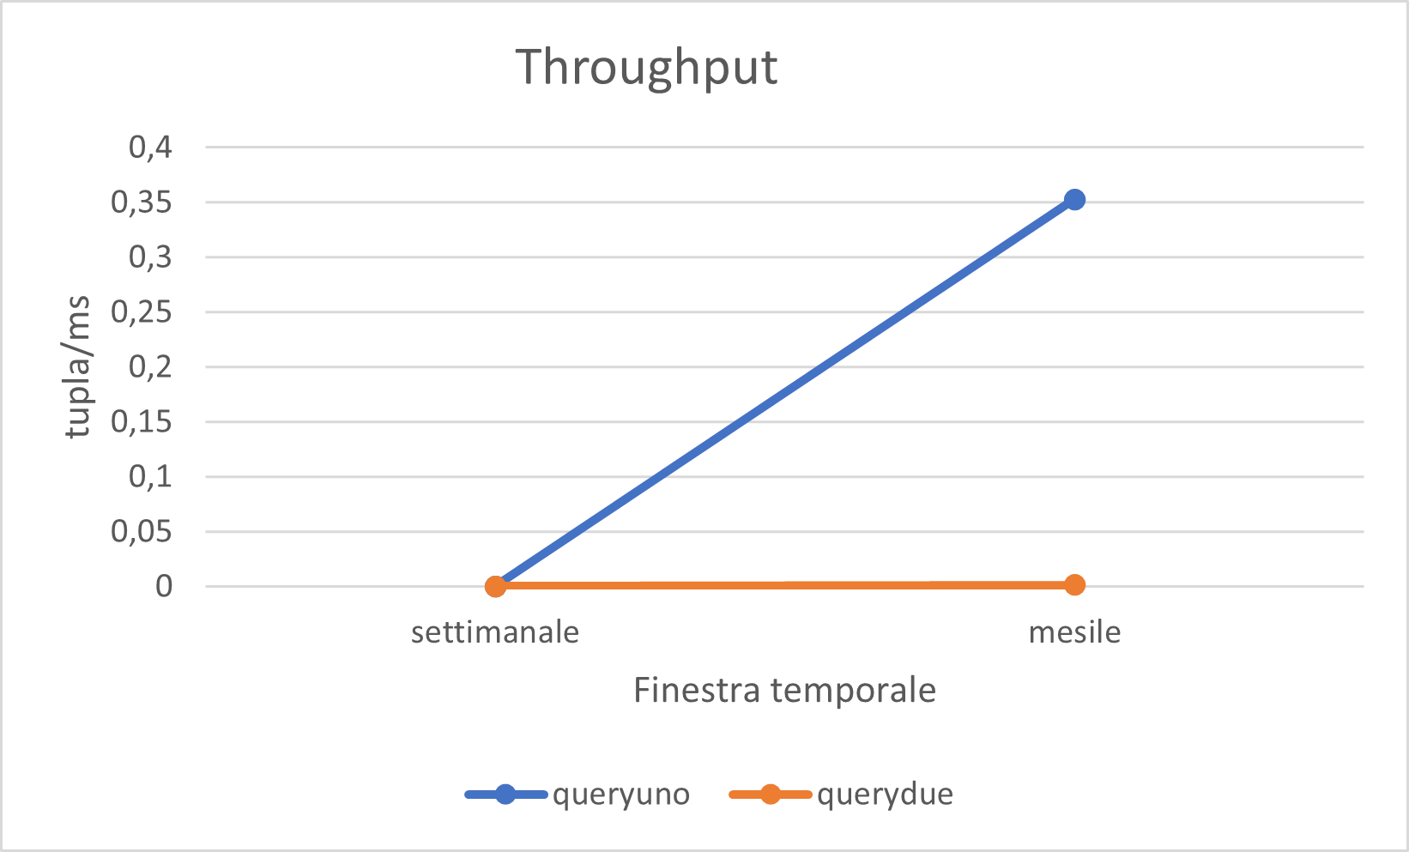
ANALISI DELLE PERFORMANCE

Slide 25
Conclusione
In conclusione, possiamo notare che per quanto riguarda la latenza essa aumenta all’aumentare della dimensione della finestra temporale e la latenza della seconda query risulta essere maggiore della prima.
Mentre, per quanto riguarda il throughput essa diminuisce all’aumentare della dimensione della finestra temporale e il throughput della prima query risulta essere maggiore della seconda.

Slide 26
GRAZIE PER L’ATTENZIONE!

